Slide 1



第5章 图像边缘
Prewitt、Roberts算子
Sobel-Feldman、Scharr算子
Laplacian、LoG算子
Canny边缘检测
* Canny编程实现

Slide 2
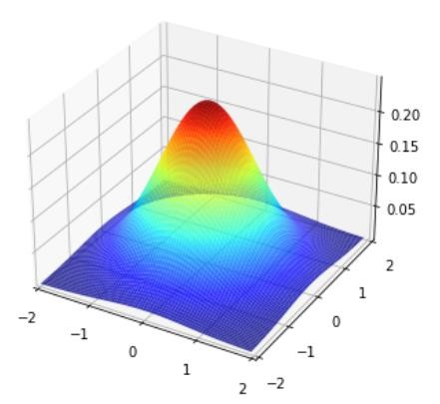
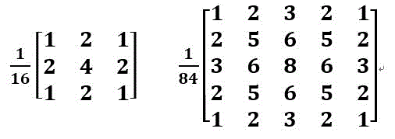
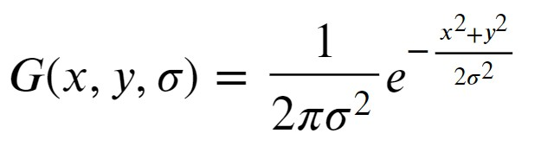
4.4 高斯模糊
高斯核[1]
卷积核的特点：
1.权重都是正数
2.所有权重之和是唯一的
[1]https://www.cnblogs.com/kensporger/p/11628050.html

Slide 3
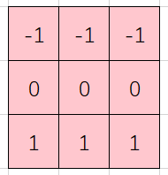
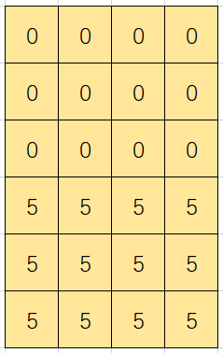
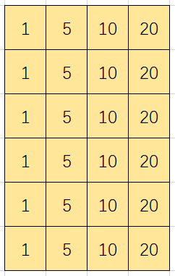
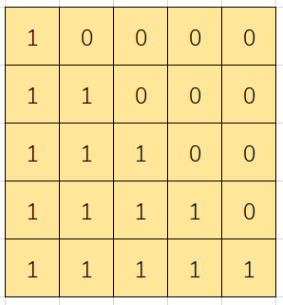
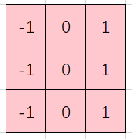
5.1 Prewitt算子
算子=卷积核=滤波器，通常在边缘检测中称为算子
检测y方向的梯度
特点：
1.权重包含正数和负数
2.权重之和为0
表现：
1.像素值均匀的地方，计算后为0，该部位一般为物体内部
2.像素值变化的地方，一般是物体的边缘

Slide 4

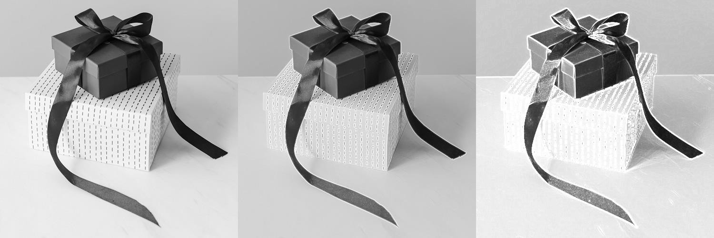
5.1 Prewitt算子
原图
水平方向
竖直方向
合成梯度
原图
锐化1
锐化2

Slide 5
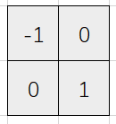
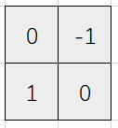
5.1 Roberts算子

Slide 6

5.1 Roberts算子
原图
Premitt梯度
Roberts梯度

Slide 7
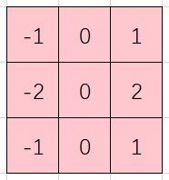
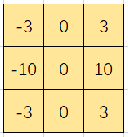
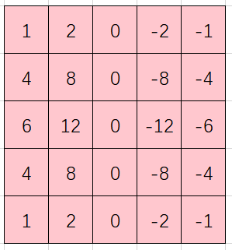
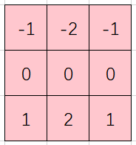
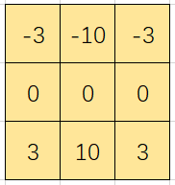
5.2 Sobel-Feldman、Scharr算子
 | Sobel | Scharr
𝐺_{𝑥}
𝐺_{𝑦}
Sobel 水平方向 5 × 5
[1]https://blog.csdn.net/qingzhuyuxian/article/details/84024667

Slide 8
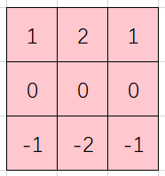
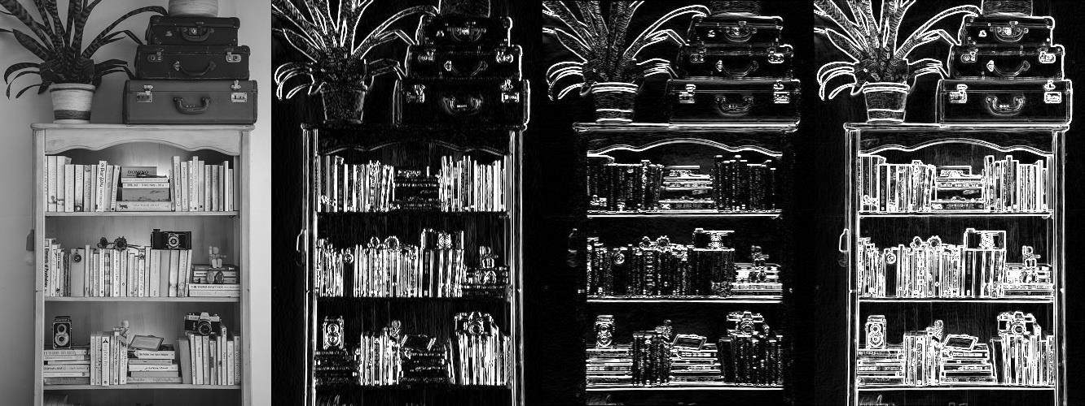
5.2 Sobel-Feldman算子
Sobel
𝐺_{𝑥}
𝐺_{𝑦}
|𝐺_{𝑥} ∗ 𝑓| + |𝐺_{𝑦} ∗ 𝑓|

Slide 9

5.3 Laplacian、LoG算子
原图
Laplacian算子
LoG算子

Slide 10
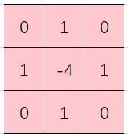
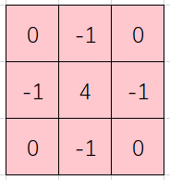
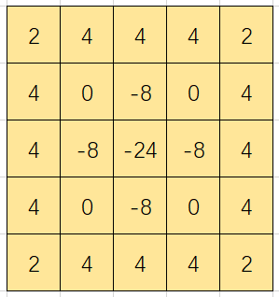
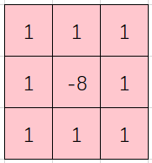
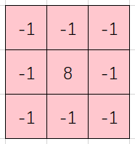
5.3 Laplacian、LoG算子
LoG算子[1]
Laplacian of Gaussian
高斯模糊图像
Laplacian二阶梯度
Laplacian算子
[1]https://blog.csdn.net/a361251388leaning/article/details/50288479?utm_medium=distribute.pc_relevant.none-task-blog-BlogCommendFromMachineLearnPai2- 6.control&depth_1-utm_source=distribute.pc_relevant.none-task-blog-BlogCommendFromMachineLearnPai2-6.control

Slide 11
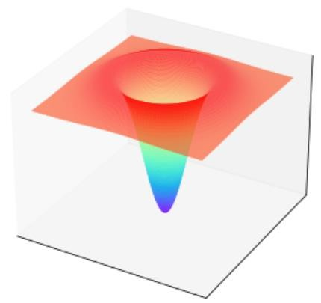
5.3 Laplacian、LoG算子
LoG算子[1]
Laplacian of Gaussian
高斯模糊图像
Laplacian二阶梯度
Laplacian算子
[1]https://blog.csdn.net/a361251388leaning/article/details/50288479?utm_medium=distribute.pc_relevant.none-task-blog-BlogCommendFromMachineLearnPai2- 6.control&depth_1-utm_source=distribute.pc_relevant.none-task-blog-BlogCommendFromMachineLearnPai2-6.control

Slide 12
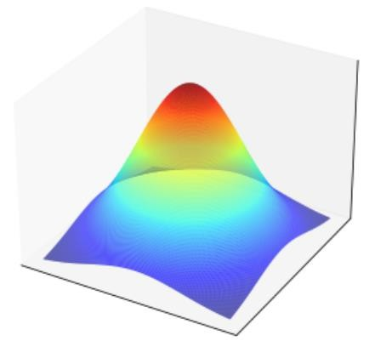
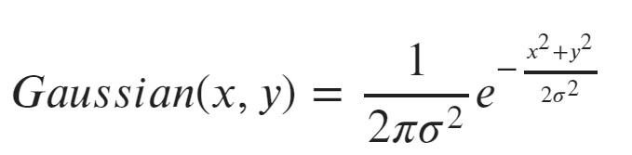
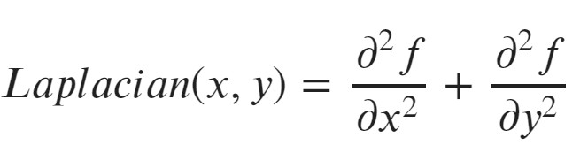
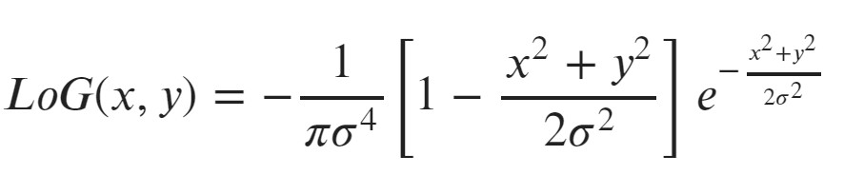
5.3 Laplacian、LoG算子

Slide 13

5.4 Canny算法
原图
OpenCV-Canny
普通Canny复现

Slide 14
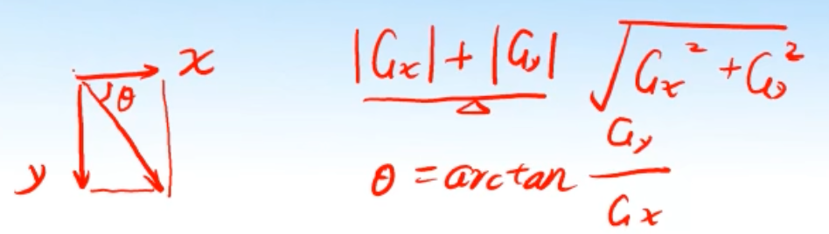
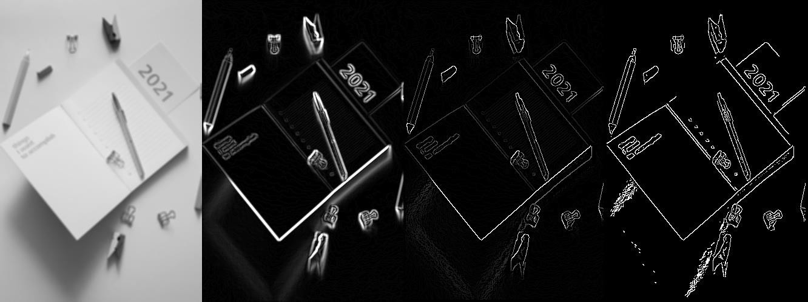
5.4 Canny算法
平滑：模糊削弱噪声。
计算梯度：梯度包括大小和方向，由x和y方向合成。
细化边缘：利用非极大值抑制，只有局部最大值保留为边缘。
双阈值抑制：根据大小两个阈值，高于大阈值的为确定的边缘（强边缘）；低于小阈值的不 是边缘；处于两者之间的像素点（弱边缘）下一步确定。
边缘追踪：对于弱边缘，如果和强边缘相连，则也为边缘，否则不是边缘。
1
2
3
https://www.cse.iitd.ernet.in/~pkalra/col783-2017/canny.pdf

Slide 15
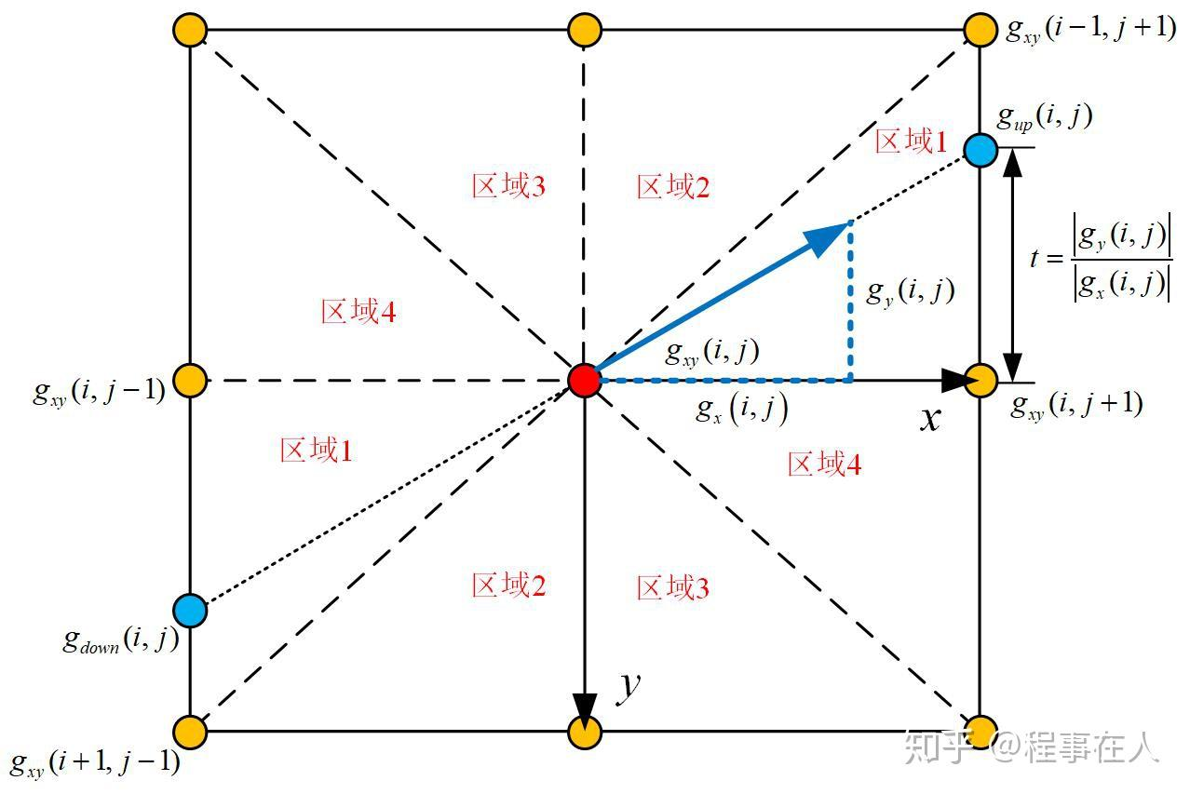
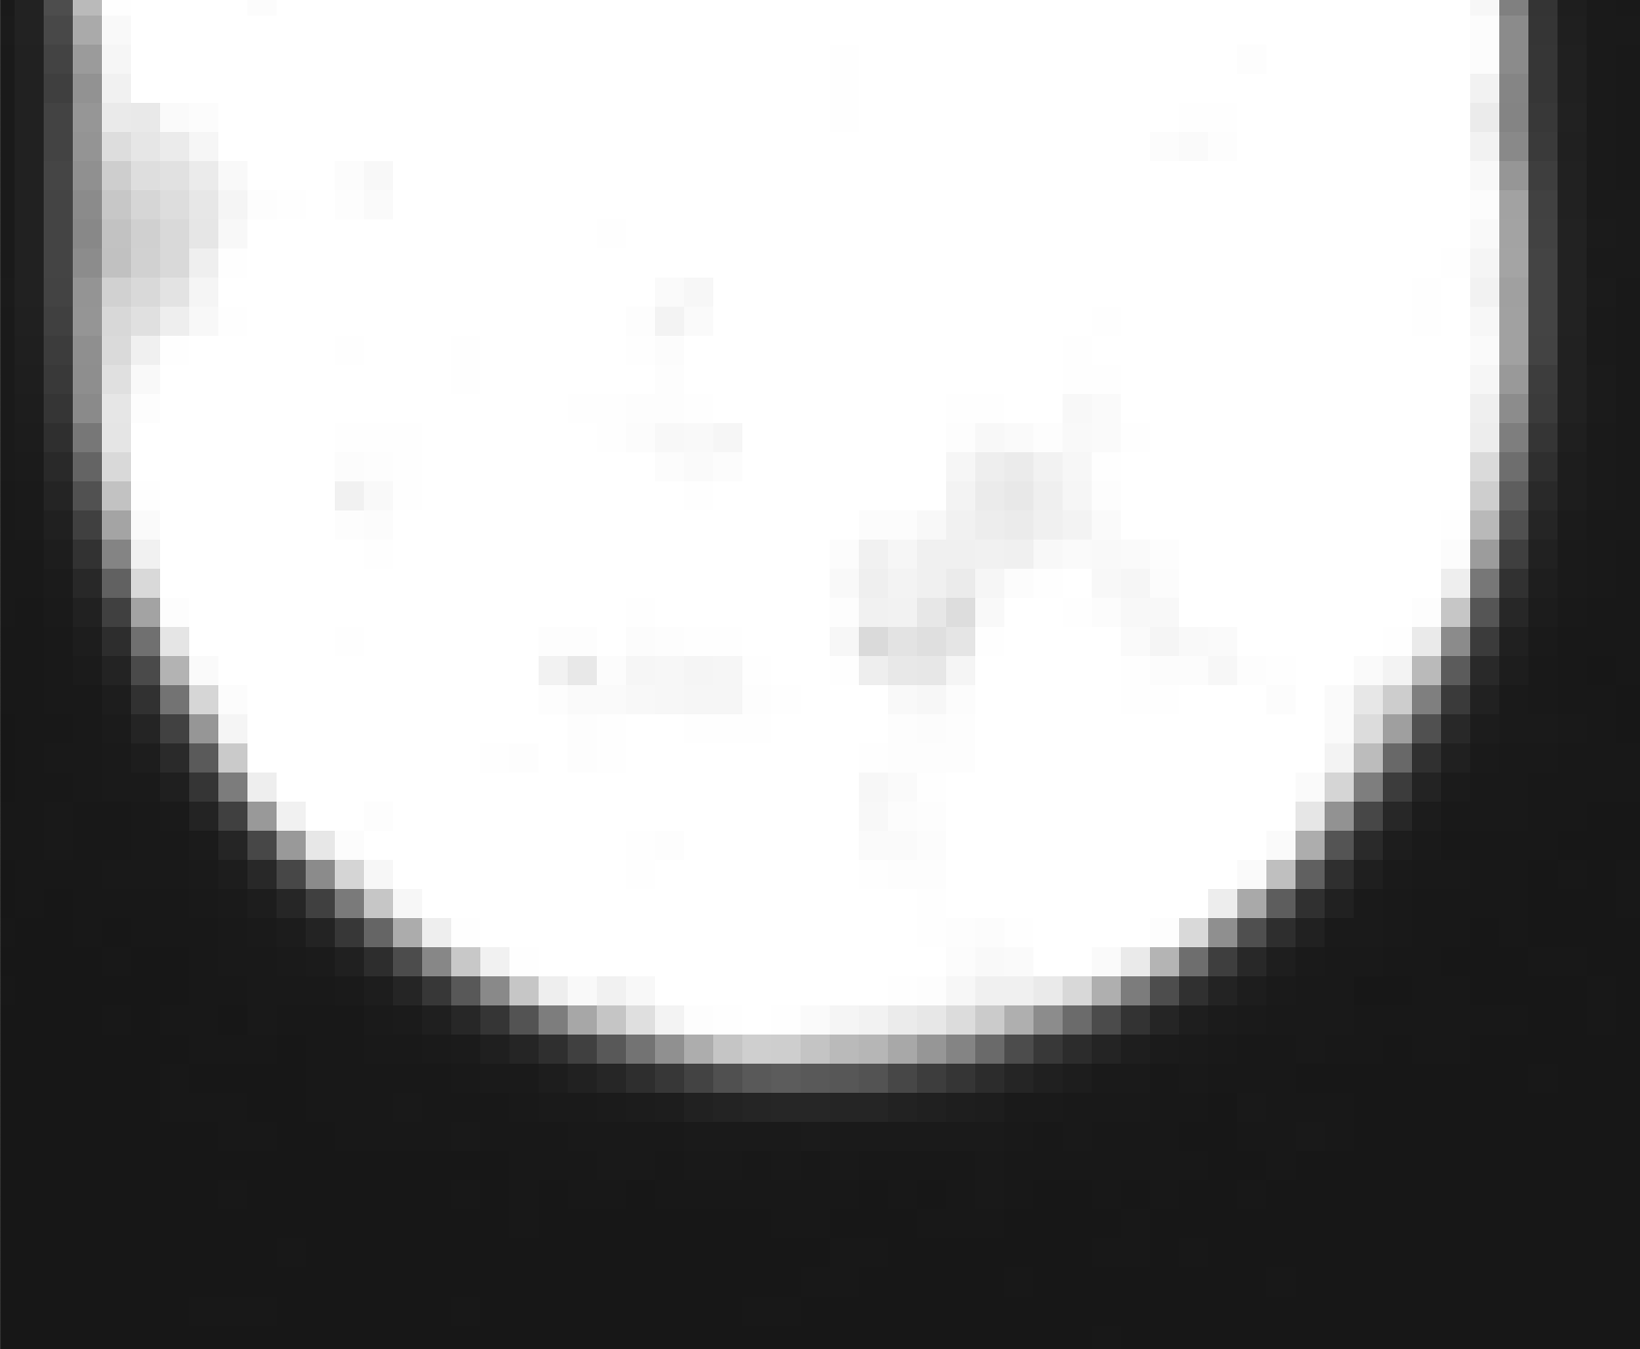
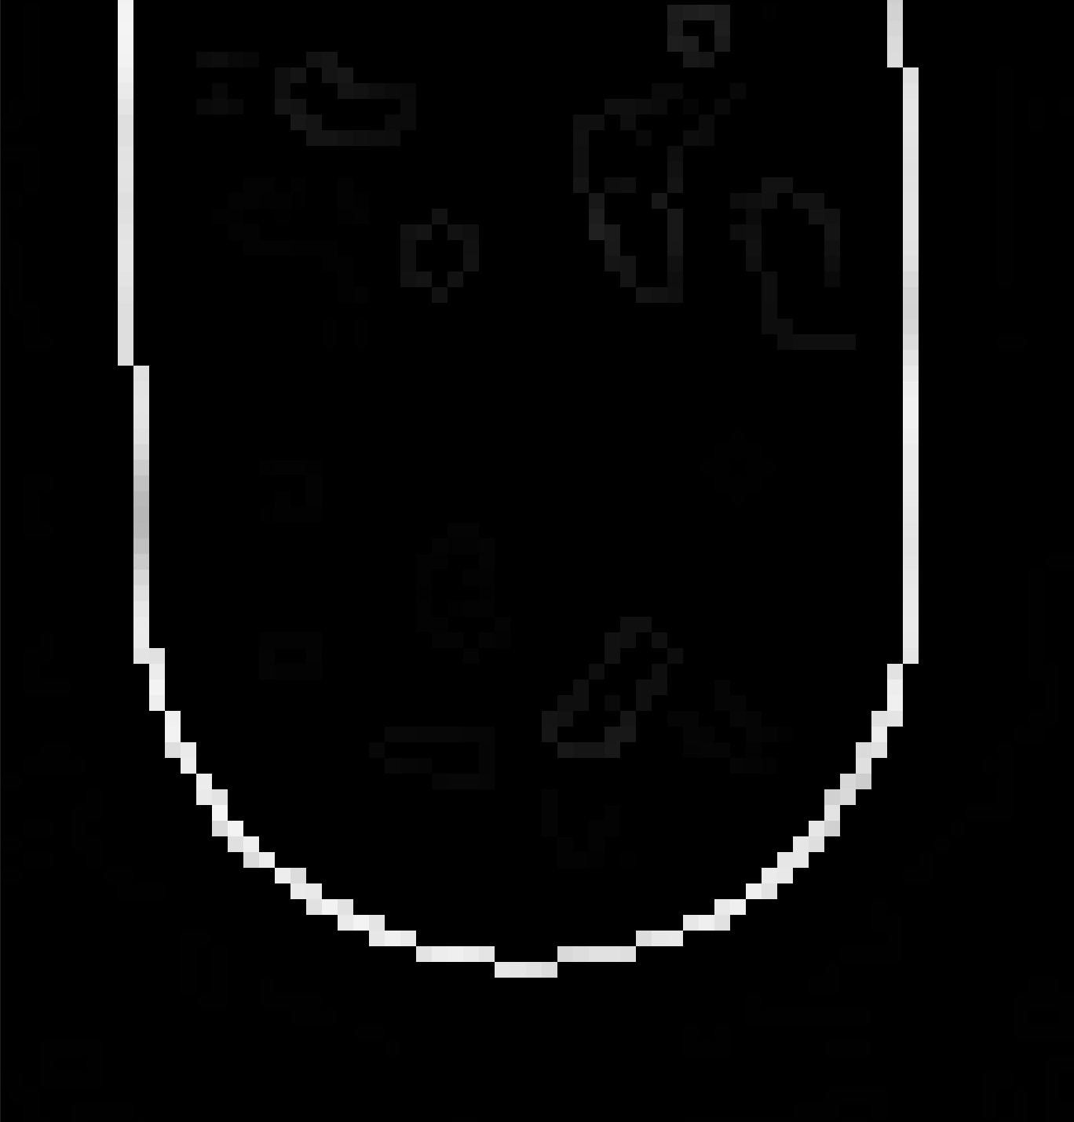
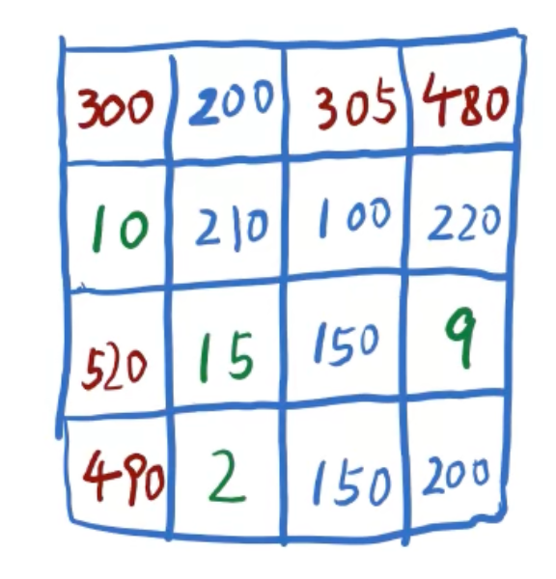
5.4 Canny算法
非极大值抑制：只有局部最大值保留为边缘

Slide 16
5.4 Canny算法
双阈值抑制：根据大小两个阈值，高于大阈值的为确定的边缘（强边缘）；低于小阈值的不是边缘；处于两者之间的像素点（弱边缘）下一步确定。
Th1=20
Th2=300

Slide 17
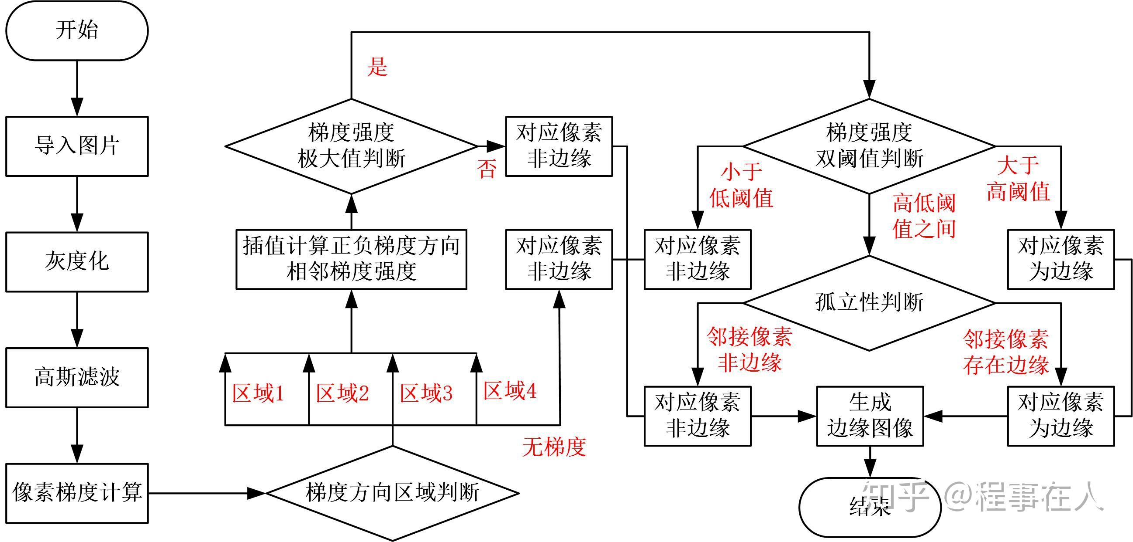
5.4 Canny算法

Slide 18
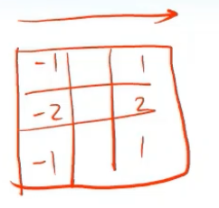
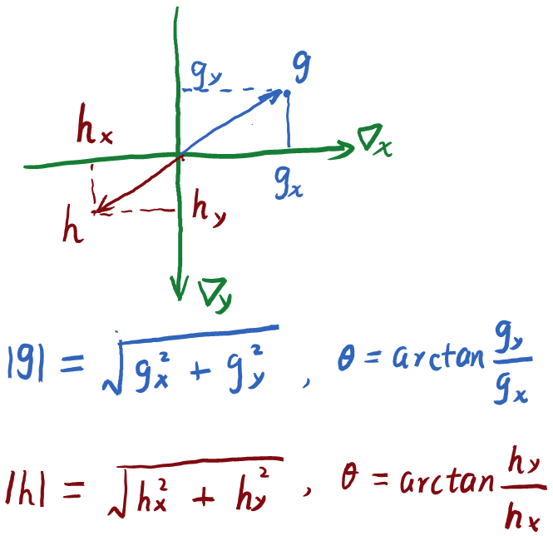
Canny编程实现
5.5
梯度：梯度包括大小和方向，由x和y方向合成。梯度方向由负指向正
非极大值抑制。
边缘细化。

Slide 19
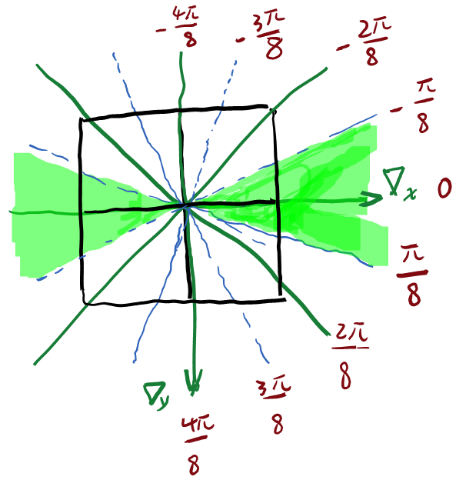
Canny编程实现
5.5
梯度：梯度包括大小和方向，由x和y方向合成。
非极大值抑制。
边缘细化。

Slide 20
Canny编程实现
5.5
梯度：梯度包括大小和方向，由x和y方向合成。
非极大值抑制。
边缘细化。

